Slide 1
UBUNTU安裝
醫資三410570267游立宇

Slide 2
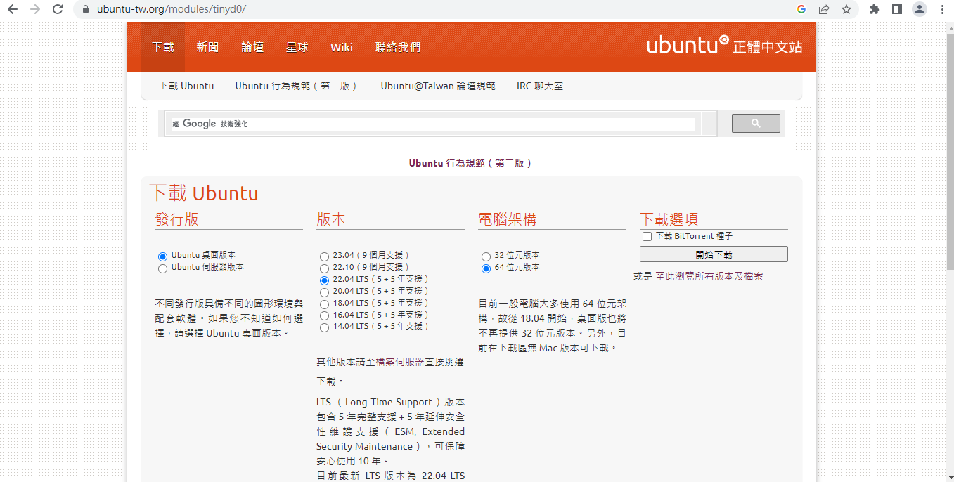
下載UBUNTU 22.04 桌面版

Slide 3
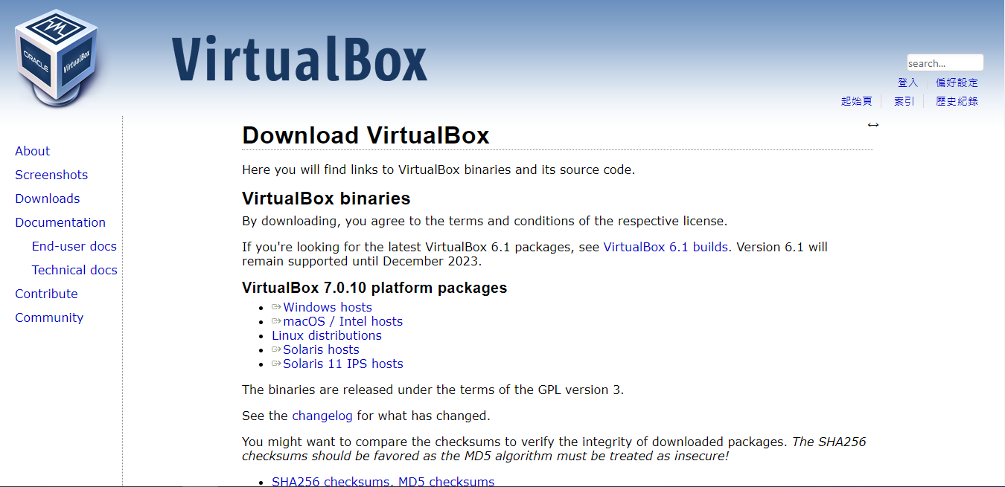
下載Virtual Box

Slide 4
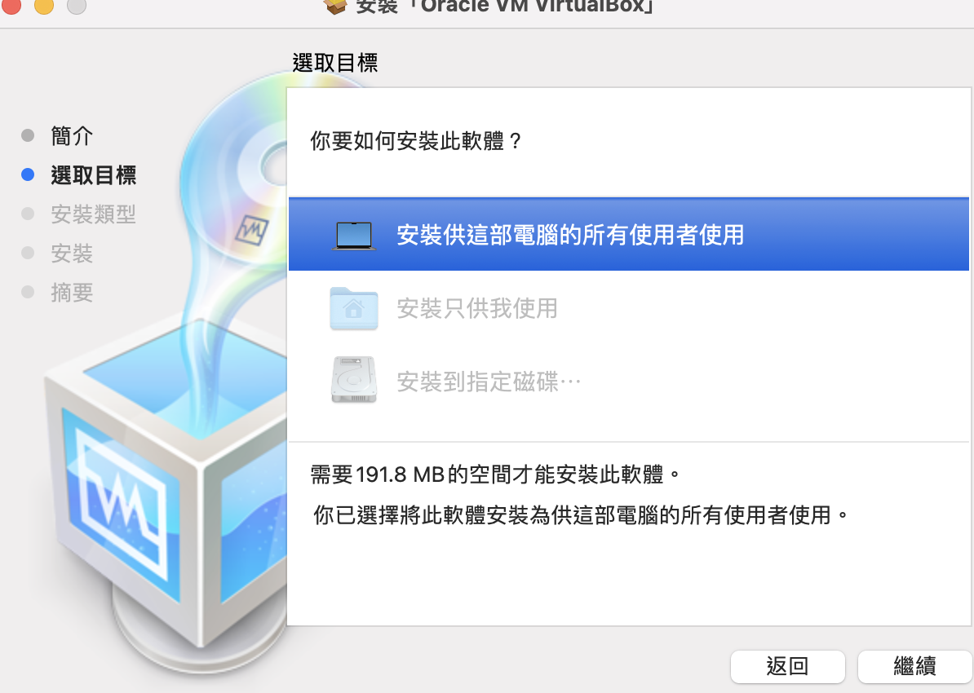
開始安裝

Slide 5
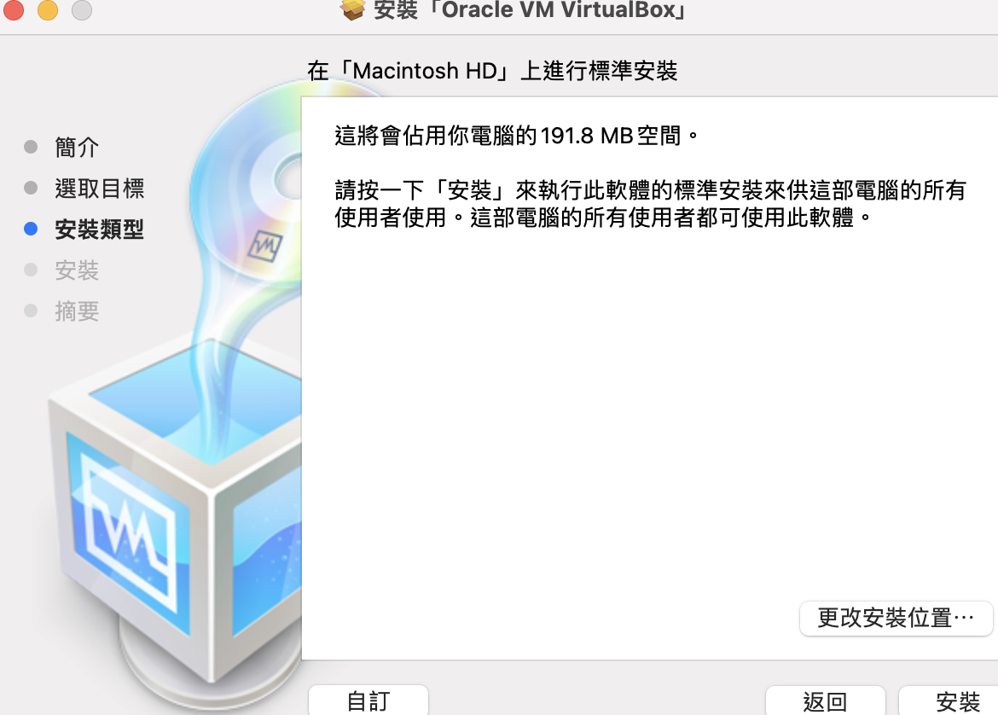
執行安裝

Slide 6
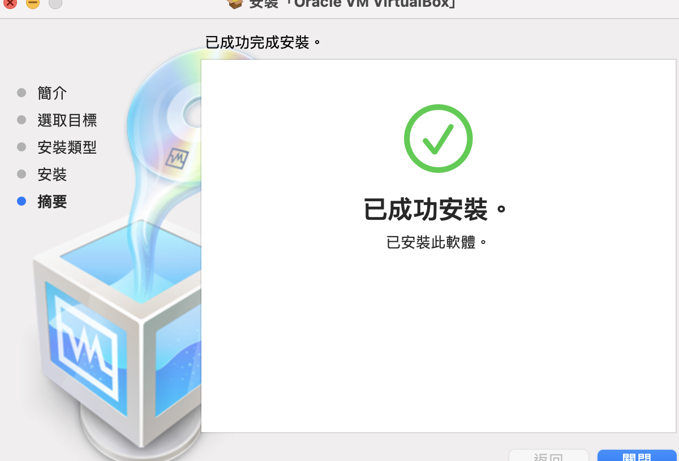
完成安裝

Slide 7
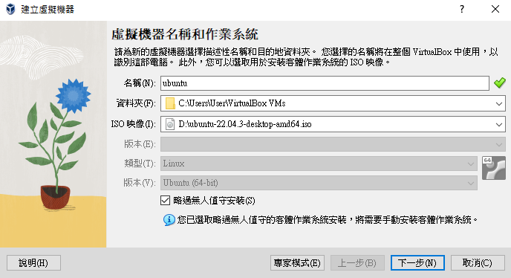
將USB中的ISO檔載入Virtual Box

Slide 8
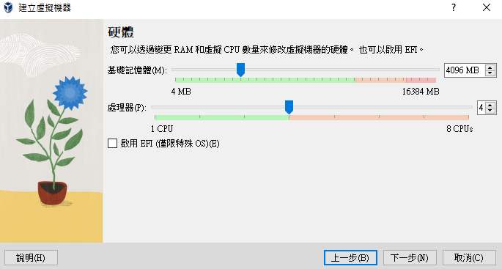
調整數值
基礎記憶體數值改為4096
處理器數值改為4

Slide 9
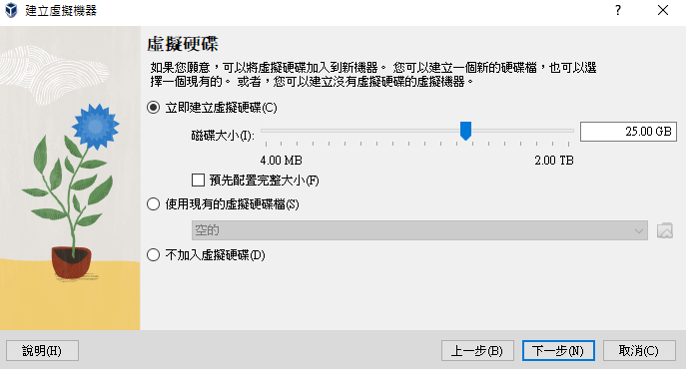
設定虛擬硬碟大小

Slide 10
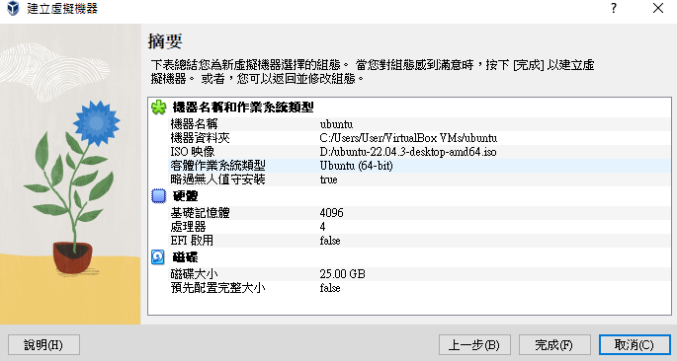
按完成就安裝成功

Slide 11
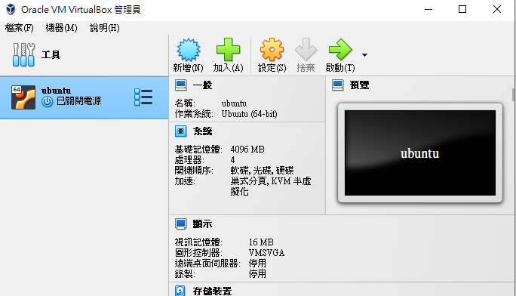
啟動虛擬機

Slide 12
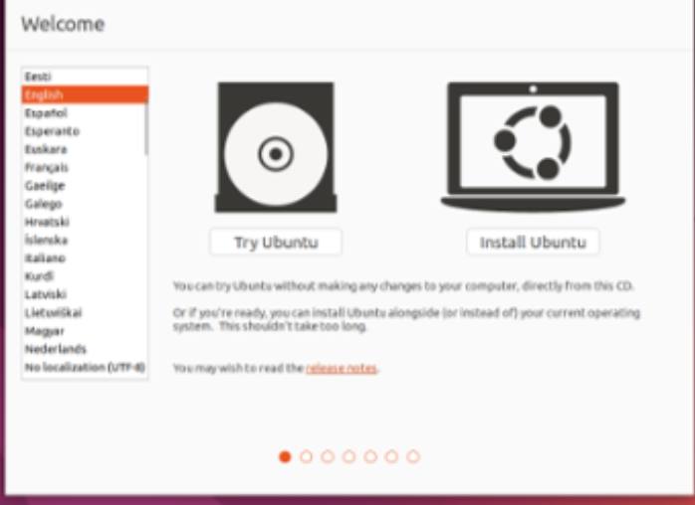
Install Ubuntu

Slide 13
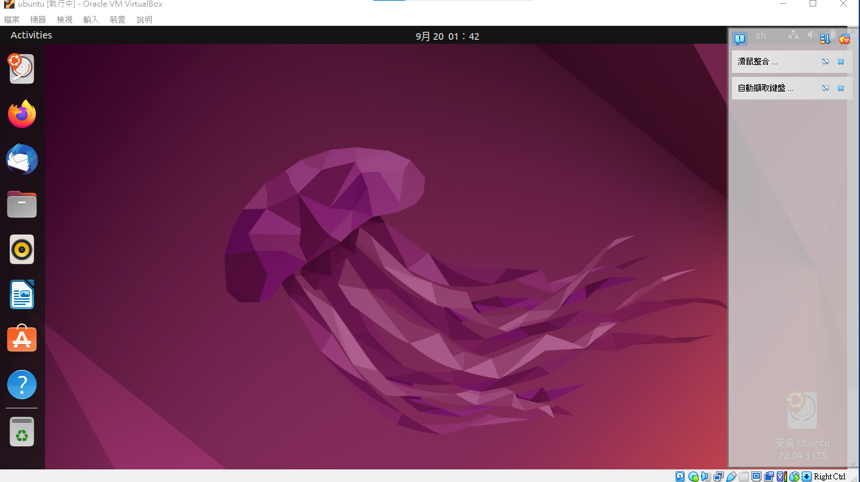
完成安裝

Slide 14
END

